Slide 1
Tutte le invenzioni della seconda rivoluzione industriale

Slide 2
Il petrolio
1880: USA e Russia cominciano a estrarre petrolio che, come il carbone e il metano, è un combustibile fossile e permette il funzionamento dei macchinari industriali.
1885: K. Benz inventa la prima automobile con motore a scoppio, che fa uso di benzina, derivata dal petrolio.
1903: i fratelli Wright fanno decollare il primo aeroplano, sempre con motore a scoppio.

Slide 3
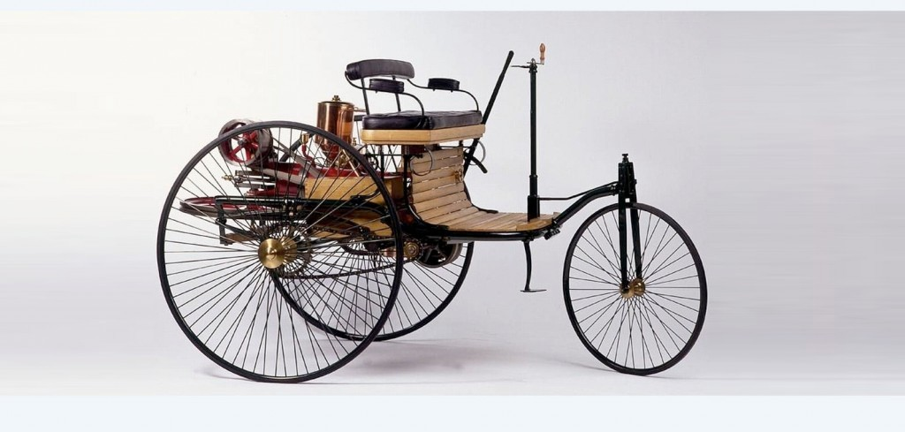
Il primo prototipo di automobile (Germania).

Slide 4
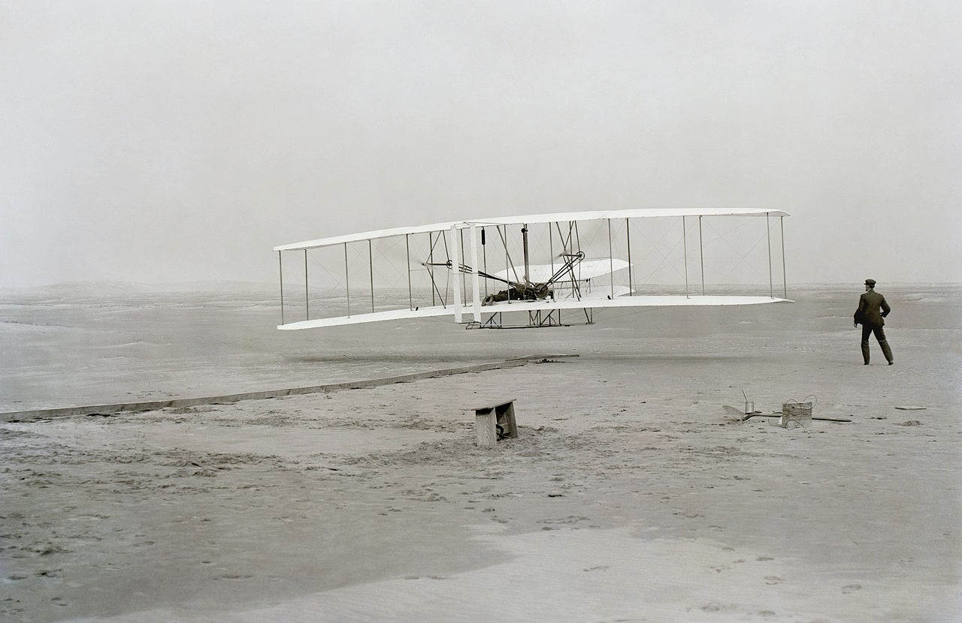
17 dicembre 1903: il primo volo di Orville Wright con uno dei suoi “Flyer” (U.S.A.).

Slide 5
L’elettricità
1800: A. Volta inventa la pila.
1844: S. Morse inventa il telegrafo (mezzo di comunicazione per trasmettere e ricevere segnali a distanza).
1860: A. Pacinotti inventa la dinamo.
1871: A. Meucci inventa il telefono.
1876: T. A. Edison inventa il fonografo.
1880: T. A. Edison inventa la lampadina.
1882: T. A. Edison fonda la prima centrale elettrica.

Slide 6
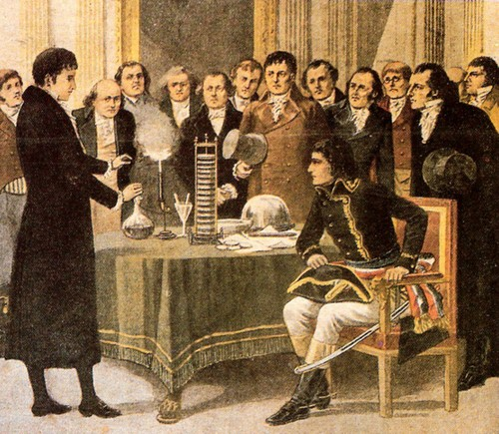
Alessandro Volta mostra la sua “pila” a Napoleone Bonaparte (Novembre 1800).

Slide 7
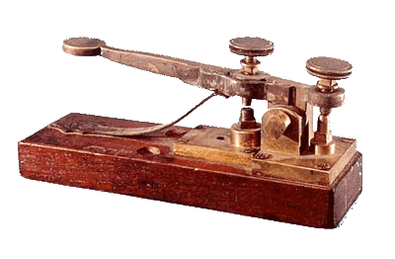
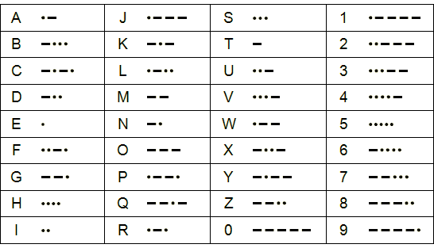
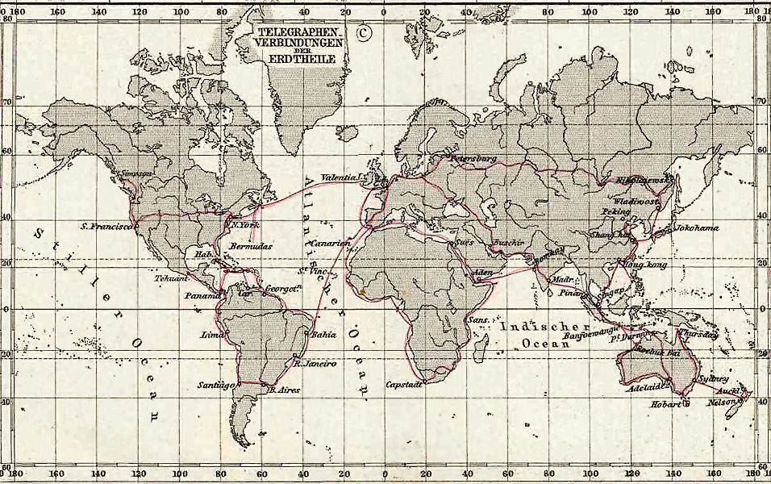
Il primo messaggio inviato da Morse (1844) e la mappa mondiale della rete telegrafica (1891)

Slide 8
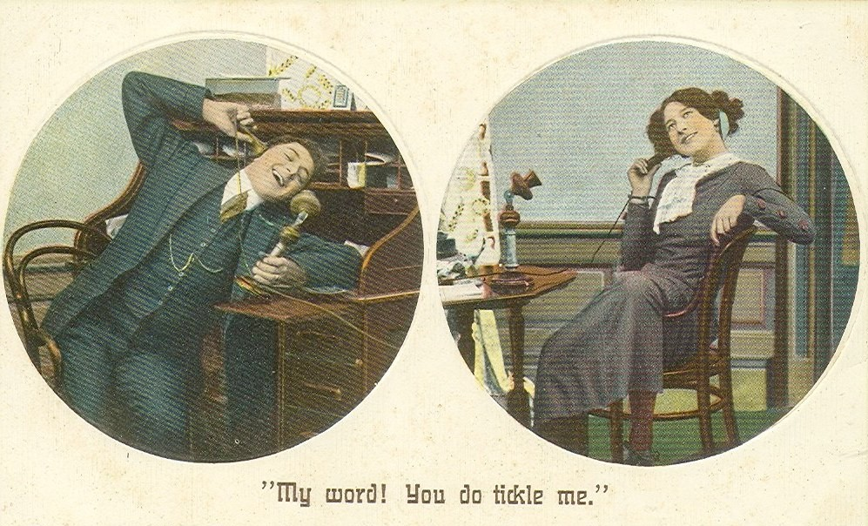
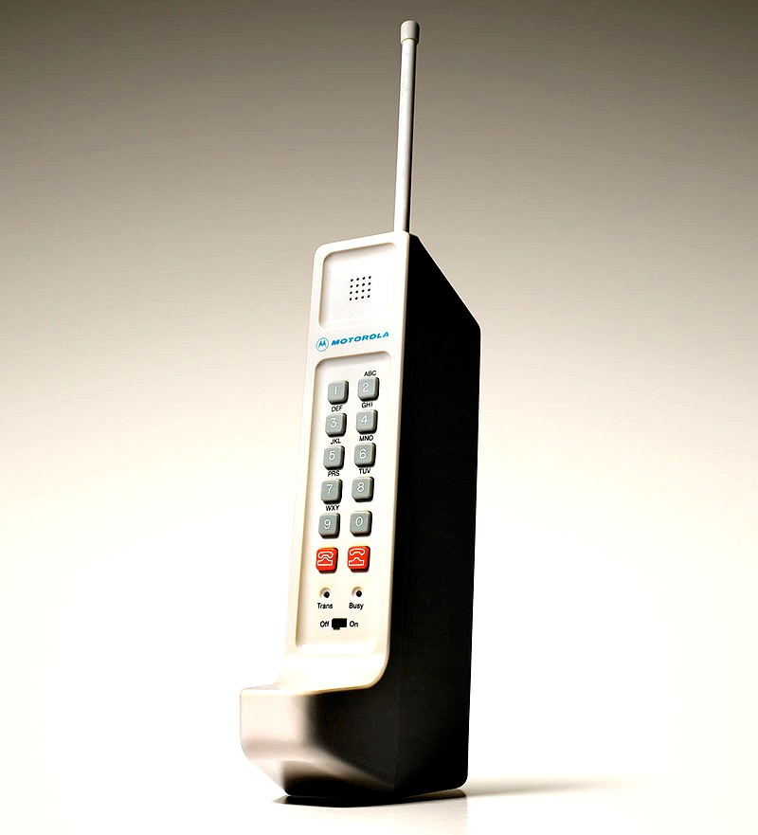
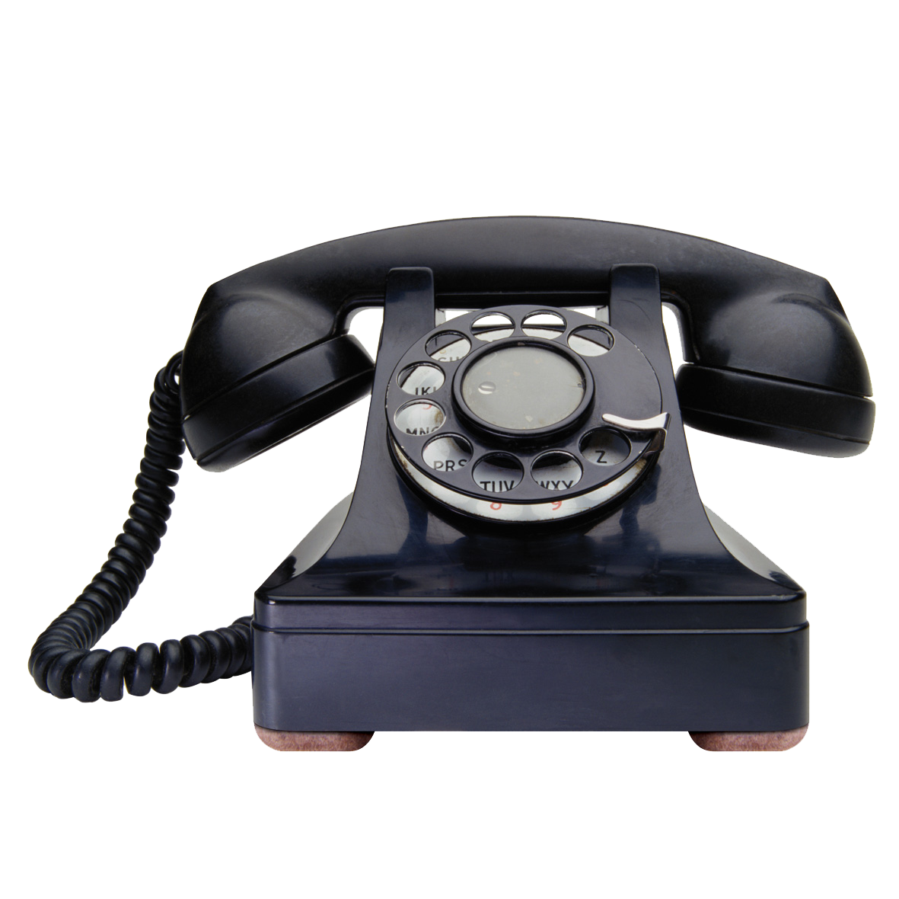
Telefoni: dagli anni Dieci, agli anni Sessanta, fino al primo cellulare (1973).

Slide 9
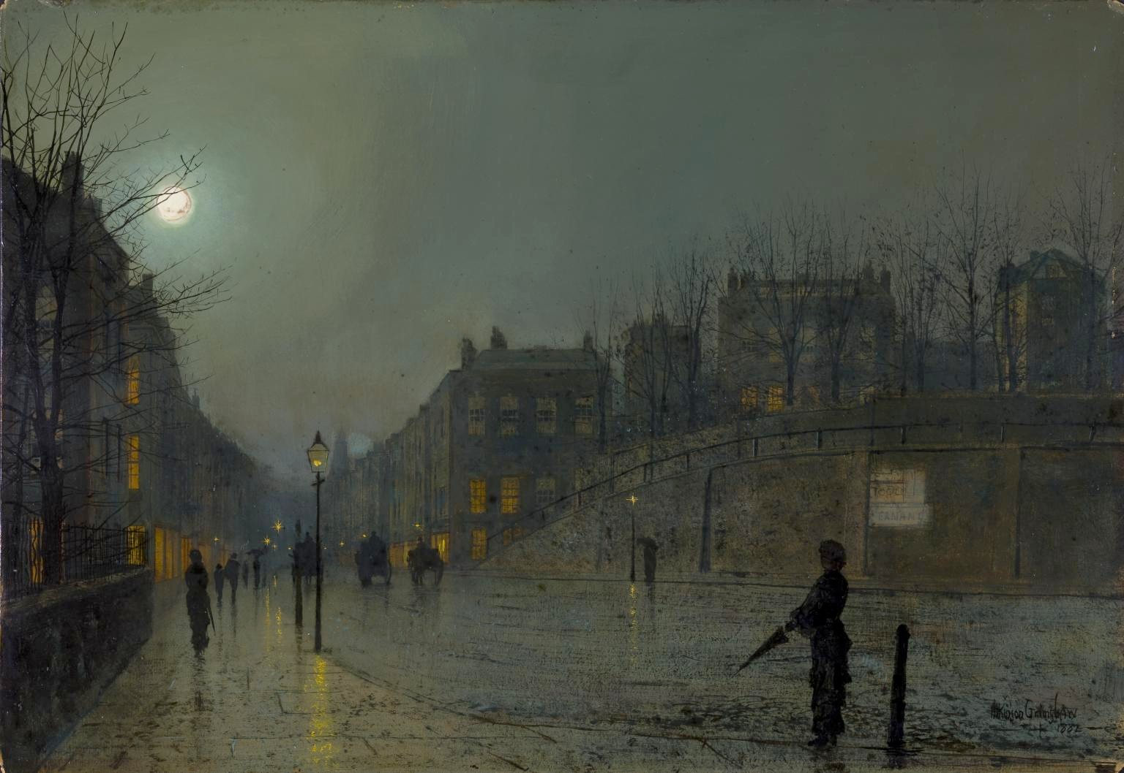
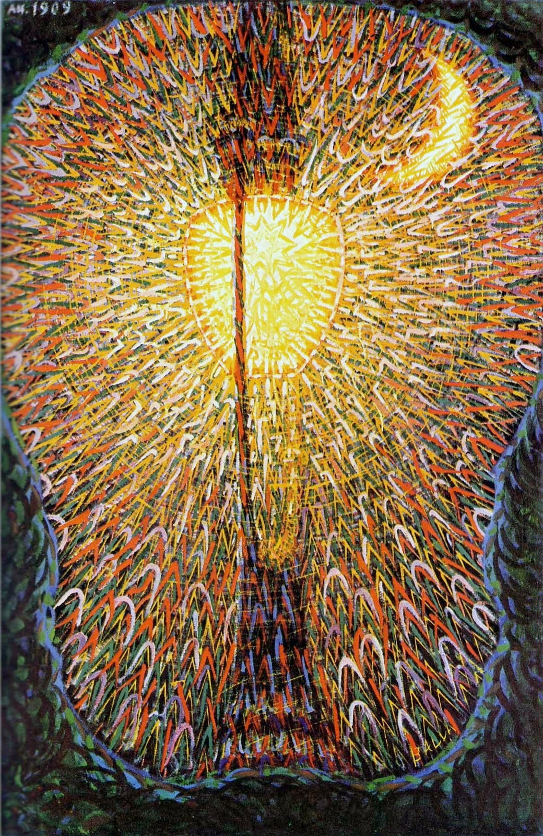
Dalla luce delle candele e dei lampioni a gas alla luce elettrica (J. A. Grimshaw, 1870 circa, e G. Balla, 1909)

Slide 10
L’elettromagnetismo
1895: G. Marconi inventa il telegrafo senza fili.
1895: W. C. Rontgen scopre i raggi X, utilizzati poi per le radiografie.

Slide 11
L’industria siderurgica
Nasce l’industria siderurgica, il cui prodotto finito è l’acciaio (lega di ferro e carbonio).
Esso viene impiegato quindi anche nell’industria metalmeccanica per produrre macchine industriali, navi, ferrovie, oggetti di uso quotidiano.

Slide 12
L’industria chimica
Nasce l’industria chimica:
1826: prime pellicole e stampe fotografiche.
1826: anilina (colorante derivato dal catrame). Essa rivoluziona l’industria tessile; inoltre, permette di “tingere” e individuare i bacilli di tubercolosi e colera.
1827: alluminio (ricavato soprattutto dalla bauxite),
1867: A. Nobel inventa la dinamite.
1895: i f.lli Lumière producono il primo film.

Slide 13
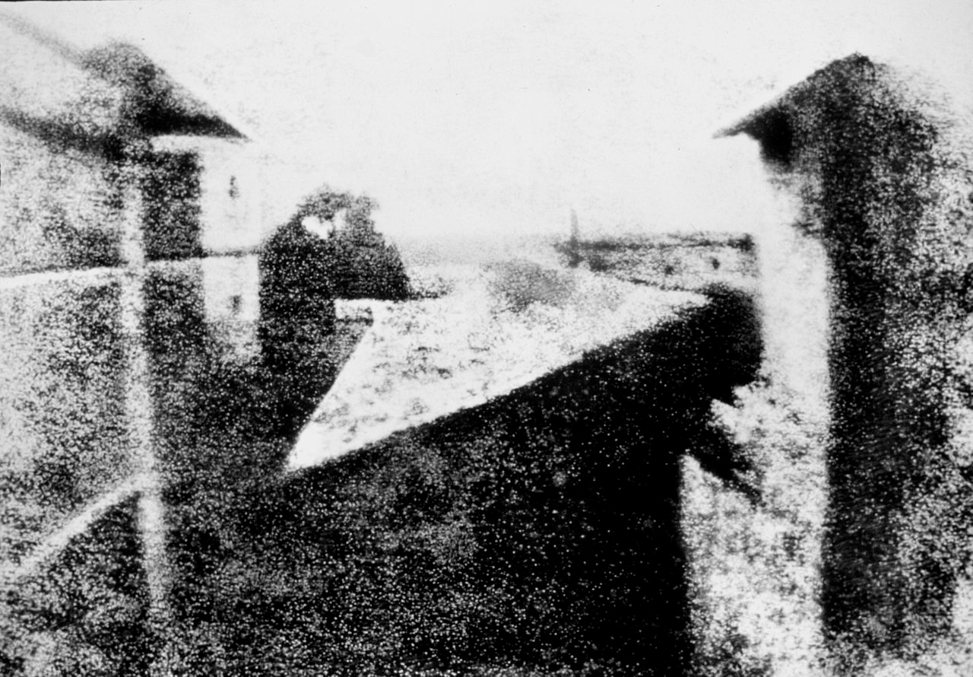
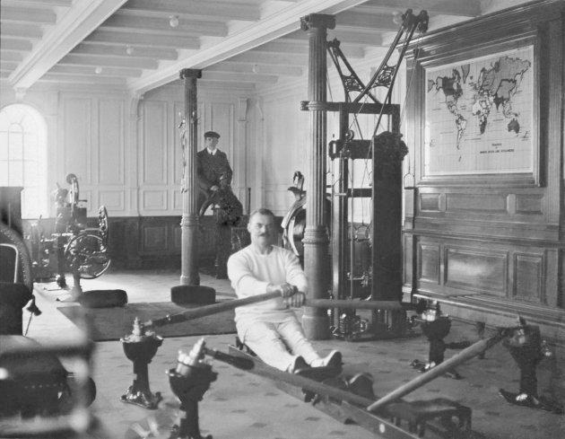
Vista dalla finestra a Le Gras (N. Nièpce), 1826
Titanic, 1912

Slide 14
L’industria farmaceutica
Dall’industria chimica si origina l’industria farmaceutica:
1875: si diffonde l’uso dell’Aspirina (acido acetilsalicilico) per curare la febbre.
1875: si scopre il Ddt, potente insetticida anche contro le zanzare della malaria.
1882-1884: R. Koch isola i bacilli di tubercolosi e colera.
1885: L. Pasteur scopre il vaccino contro la rabbia.
1794: E. Jenner scopre il vaccino contro il vaiolo.

Slide 15
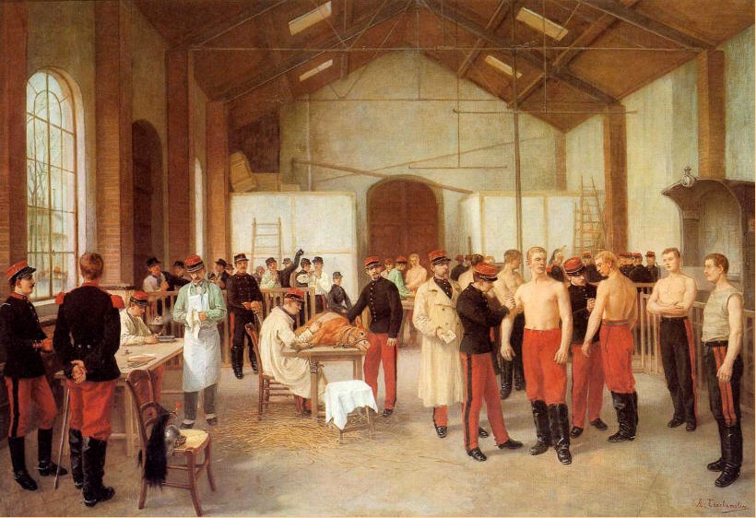
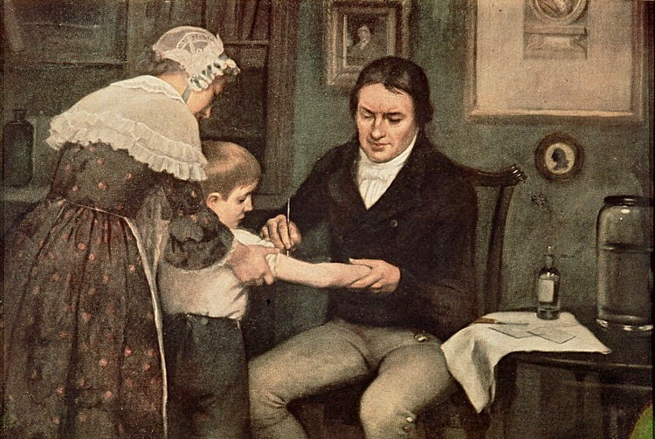
Parigi, 1900: si incidono le pustole di un vitello ammalato di vaiolo vaccino per poi inocularne il siero nelle braccia dei militari: ciò bastava a procurare l’immunità.

Slide 16
Dall’industria chimica si origina anche l’industria alimentare:
Pasteur inventa la pastorizzazione per sterilizzare gli alimenti.
Si perfezionano le tecniche di congelamento e inscatolamento dei
cibi.

Slide 17
L’igiene
Nasce così un nuovo sapere, chiamato “igiene”:
Si cominciano a costruire più fogne e più allacciamenti all’acqua corrente.
Si osservano le norme igieniche nel passaggio dall’obitorio alla sala parto per prevenire le febbri puerperali (la febbre della neo- mamma, che generalmente ne provocava la morte).

Slide 18
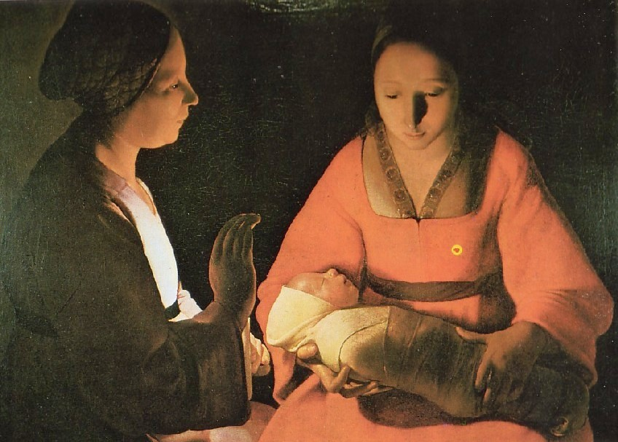
Un neonato strettamente fasciato (Georges de la Tour, XIV sec.)

